Slide 1
第 3 章 常规选择器

Slide 2
章节目标
1
1.简单选择器
2
2.进阶选择器
3
3.高级选择器

Slide 3
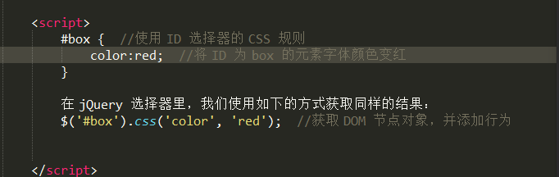
简单选择器
jQuery 最核心的组成部分就是：选择器引擎。它继承了 CSS 的语法，可以对 DOM 元素的标签名、属性名、状态等进行快速准确的选择，并且不必担心浏览器的兼容性。jQuery 选择器实现了 CSS1~CSS3 的大部分规则之外，还实现了一些自定义的选择器，用于各种特殊状态的选择。备注：课程必须有html+CSS 基础。
简单选择器
在使用 jQuery 选择器时，我们首先必须使用“$()”函数来包装我们的 CSS 规则。而 CSS 规则作为参数传递到 jQuery 对象内部后，再返回包含页面中对应元素的 jQuery 对象。随后，我们就可以对这个获取到的 DOM 节点进行行为操作了。

Slide 4
简单选择器
那么除了 ID 选择器之外，还有两种基本的选择器，分别为：元素标签名和类(class).
选择器 | CSS 模式 | jQuery 模式 | 描述
元素名 | div {} | $('div') | 获取所有 div 元素的 DOM 对象
ID | #box {} | $('#box') | 获取一个 ID 为 box 元素的 DOM 对象
类(class) | .box{} | $('.box') | 获取所有 class 为 box 的所有 DOM 对象

Slide 5
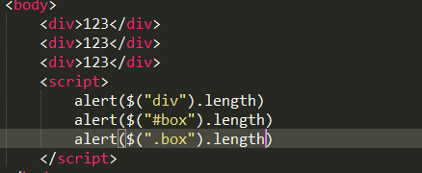
简单选择器
为了证明 ID 返回的是单个元素，而元素标签名和类(class)返回的是多个，我们可以采用 jQuery 核心自带的一个属性 length 来查看返回的元素个数。
警告:有个问题特别要注意，ID 在页面只允许出现一次，我们一般都是要求开发者要遵守和保持这个规则。但如果你在页面中出现三次，并且在 CSS 使用样式，那么这三个元素还会执行效果。但如果，你想在 jQuery 这么去做，那么就会遇到失明的问题。所以，开发者必须养成良好的遵守习惯，在一个页面仅使用一个 ID。

Slide 6
进阶选择器
在简单选择器中，我们了解了最基本的三种选择器：元素标签名、ID 和类(class)。那么在基础选择器外，还有一些进阶和高级的选择器方便我们更精准的选择元素。
选择器 | CSS 模式 | jQuery 模式 | 描述
群组选择器 | span,em,.box {} | $('span,em,.box') | 获取多个选择器的 DOM 对象
后代选择器 | ul li a {} | $('ul li a') | 获取追溯到的多个 DOM 对象
通配选择器 | * {} | $('*') | 获取所有元素标签的 DOM 对象
警告：在实际使用上，通配选择器一般用的并不多，尤其是在大通配上，比如：$('*')， 这种使用方法效率很低，影响性能，建议竟可能少用。

Slide 7
高级选择器
在前面我们学习六种最常规的选择器，一般来说通过这六种选择器基本上可以解决所有DOM 节点对象选择的问题。但在很多特殊的元素上，比如父子关系的元素，兄弟关系的元素，特殊属性的元素等等。在早期 CSS 的使用上，由于 IE6 等低版本浏览器不支持，所以这些高级选择器的使用也不具备普遍性，但随着 jQuery 兼容，这些选择器的使用频率也越来越高。
选择器 | CSS 模式 | jQuery 模式 | 描述
后代选择器 | ul li a {} | $('ul li a') | 获取追溯到的多个 DOM 对象
子选择器 | div > p {} | $('div>p') | 只获取子类节点的多个 DOM 对象
next 选择器 | div + p {} | $('div + p') | 只获取某节点同级后一个同级DOM 对象
nextAll 选择器 | div ~ p {} | $('div ~ p') | 获取某节点同级后面所有同级DOM 对象

Slide 8
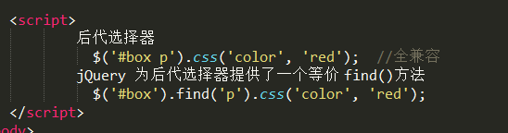
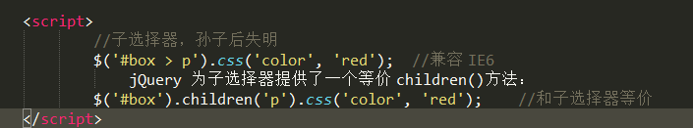
高级选择器
1.find()
获得当前元素集合中每个元素的后代，通过选择器、jQuery 对象或元素来筛选。
2. children()
返回返回被选元素的所有直接子元素

Slide 9
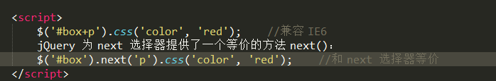
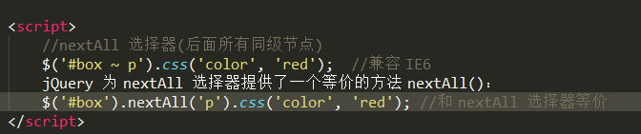
高级选择器
3.next()
获得匹配元素集合中每个元素紧邻的同胞元素。如果提供选择器，则取回匹配该选择器的下一个同胞元素。
4.nextAll()
获得匹配元素集合中每个元素的所有跟随的同胞元素，由选择器筛选是可选的
prevAll()向上匹配元素与nextAll()相反.其中siblings()是这两个方法的集合体.siblings()代表选择所有的同辈元素. siblings()用法比较频繁需要重点注意.

Slide 10
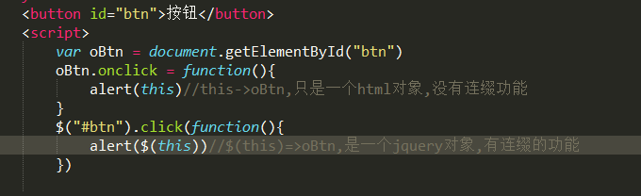
$(THIS)
Jquery中$(this)与javascript中的this是有着相同的含义.但他们内部形成是不一样的.
javascript中的this指的是html对象,而jquery中封装了this这个对象,成为了jquery对象.

Slide 11
属性选择器
CSS 模式 | jQuery 模式 | 描述
a[title] | $('a[title]') | 获取具有这个属性的 DOM 对象
a[title=num1] | $('a[title=num1]') | 获取具有这个属性=这个属性值的DOM 对 象
a[title^=num] | $('a[title^=num]') | 获取具有这个属性且开头属性值匹配的 DOM 对象
a[title|=num] | $('a[title|=num]') | 获取具有这个属性且等于属性值或开头属 性值匹配后面跟一个“-”号的 DOM 对象
a[title$=num] | $('a[title$=num]') | 获取具有这个属性且结尾属性值匹配的 DOM 对象
a[title!=num] | $('a[title!=num]') | 获取具有这个属性且不等于属性值的 DOM 对象
a[title~=num] | $('a[title~=num]') | 获取具有这个属性且等于属性值或以一个空格分割的列表，其中包含属性值的 DOM 对象
a[title*=num] | $('a[title*=num]') | 获取具有这个属性且属性值含有一个指定 字串的 DOM 对象
a[bbb][title=num1] | $('a[bbb][title=num1]') | 获取具有这个属性且属性值匹配的 DOM

